Slide 1
Постановление Правительства РФ от 01.11.2012 № 1119
Требования
к защите персональных данных при их обработке в информационных системах персональных данных
1. Настоящий документ устанавливает требования к защите персональных данных при их обработке в информационных системах персональных данных (далее - информационные системы) и уровни защищенности таких данных.
2. Безопасность персональных данных при их обработке в информационной системе обеспечивается с помощью системы защиты персональных данных, нейтрализующей актуальные угрозы, определенные в соответствии с частью 5 статьи 19 Федерального закона «О персональных данных».

Slide 2
Категории обрабатываемых персональных данных (ПДн), подразделяются на 4 группы:
1 группа — специальные категории ПДн, к которым относятся информация о национальной и расовой принадлежности субъекта, о религиозных, философских либо политических убеждениях, информацию о здоровье и интимной жизни субъекта;
2 группа — биометрические ПДн, то есть данные, характеризующие биологические или физиологические особенности субъекта и используемые для установления личности, например, фотография или отпечатки пальцев;
3 группа — общедоступные ПДн, то есть сведения о субъекте, полный и неограниченный доступ к которым предоставлен самим субъектом;
4 группа — иные категории ПДн, не представленные в трех предыдущих группах.

Slide 3
По форме отношений между вашей организацией и субъектами обработка подразделяется на 2 вида:
обработка персональных данных работников (субъектов, с которыми ваша организация связана трудовыми отношениями);
обработка персональных данных субъектов, не являющихся работниками вашей организации.
По количеству субъектов, ПДн которых обрабатываются, нормативным актом определены лишь 2 категории:
менее 100 000 субъектов;
более 100 000 субъектов;

Slide 4
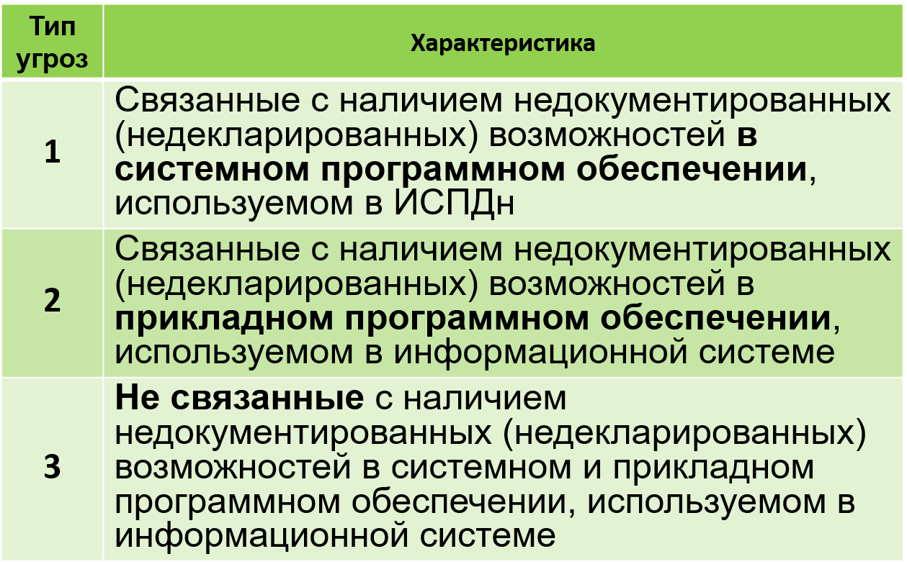
Типы угроз персональным данным

Slide 5
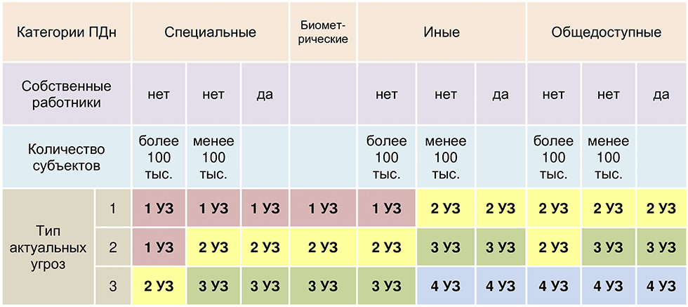

Slide 6
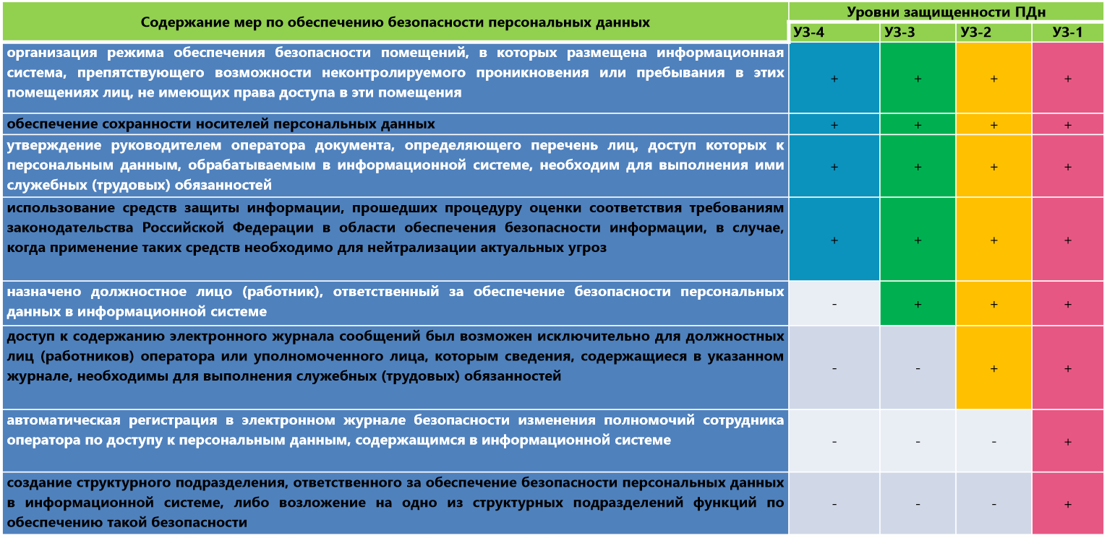

Slide 7
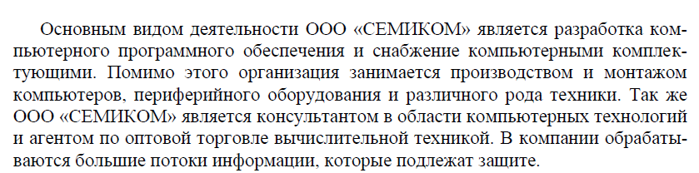
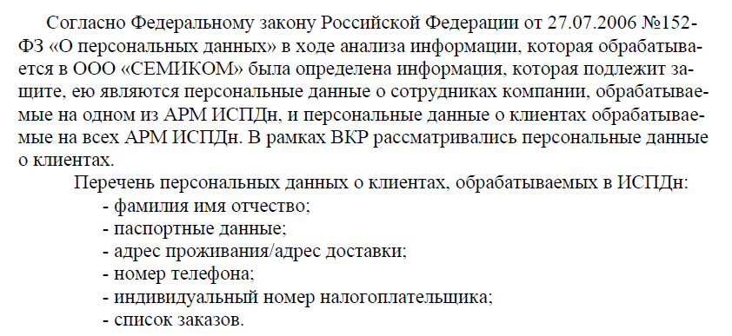

Slide 8
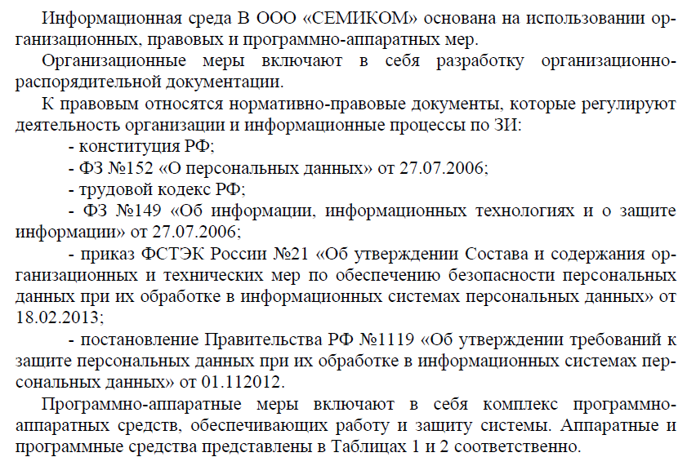

Slide 9
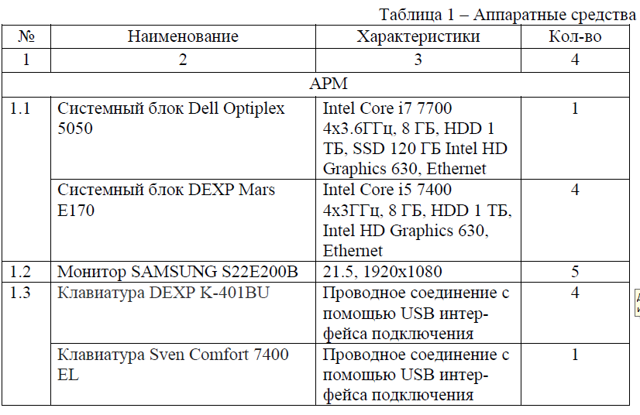

Slide 10
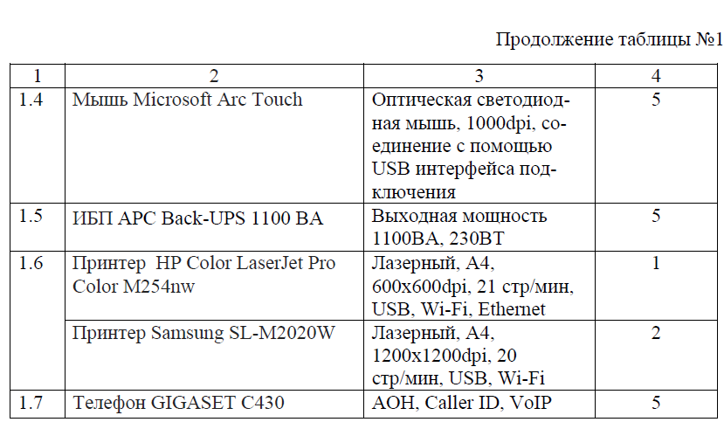

Slide 11
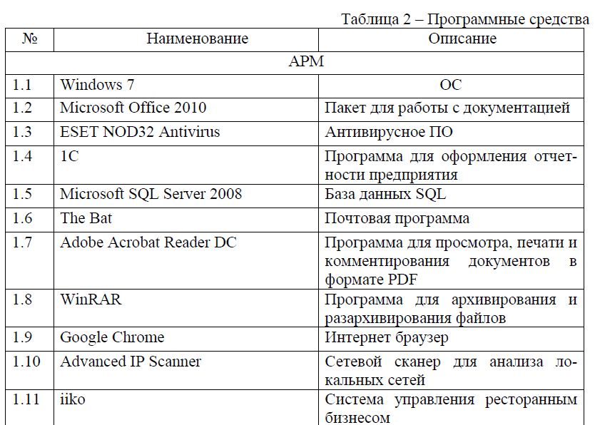

Slide 12
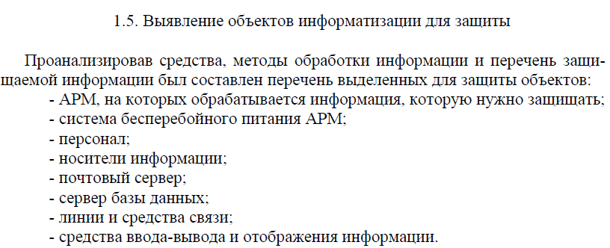

Slide 13
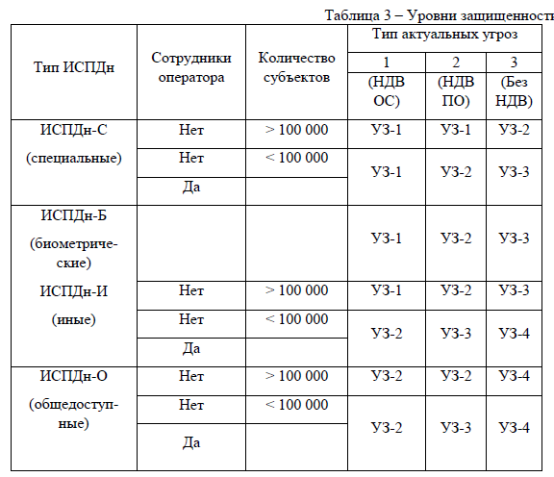

Slide 14
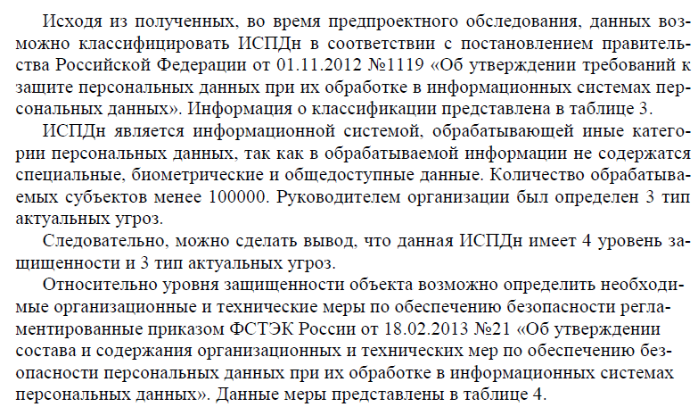

Slide 15
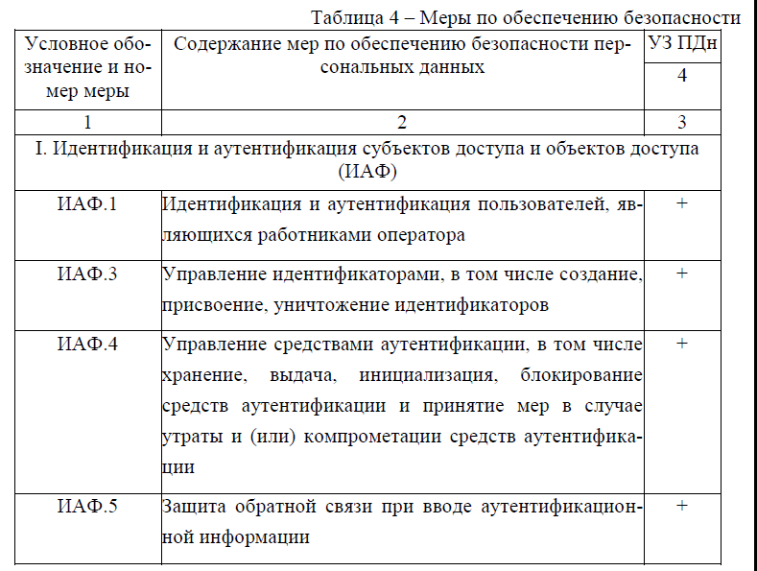

Slide 16
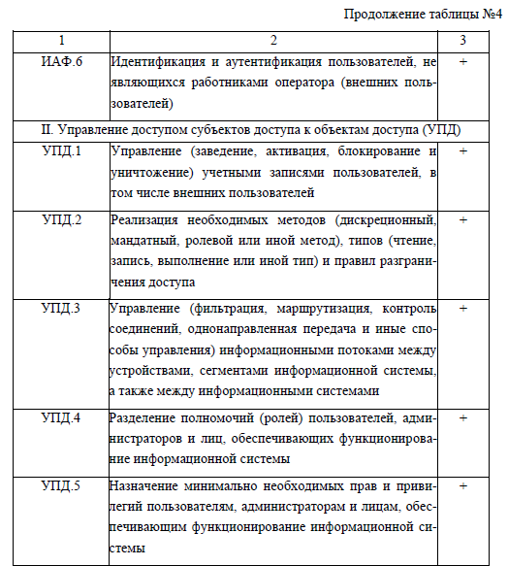

Slide 17
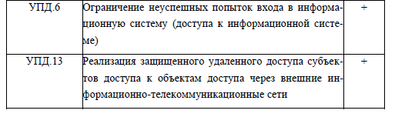

Slide 18
